Slide 1

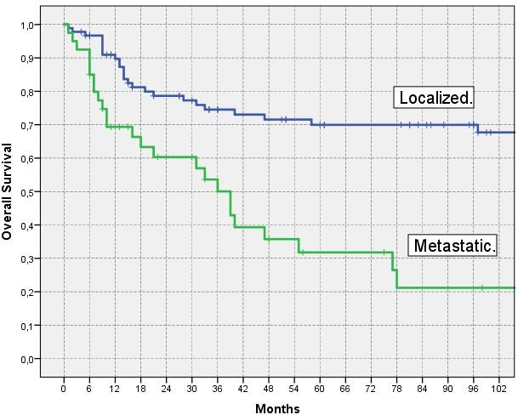
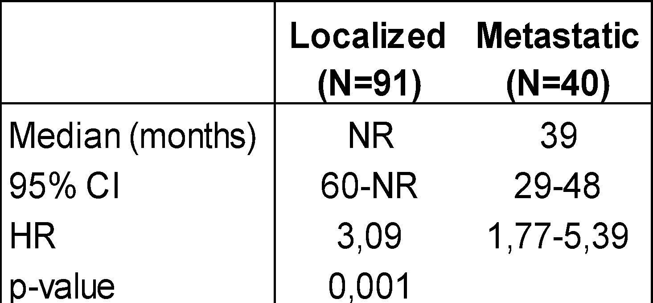
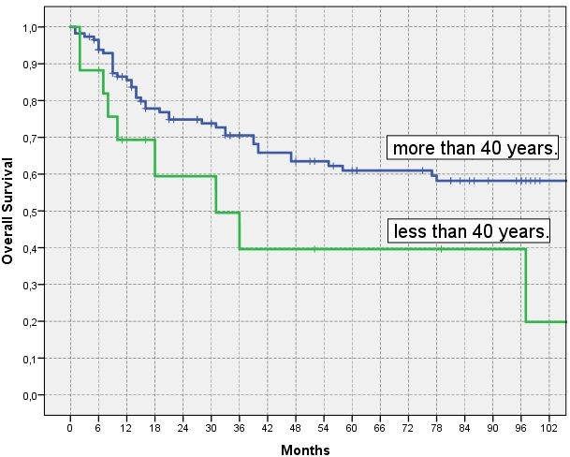
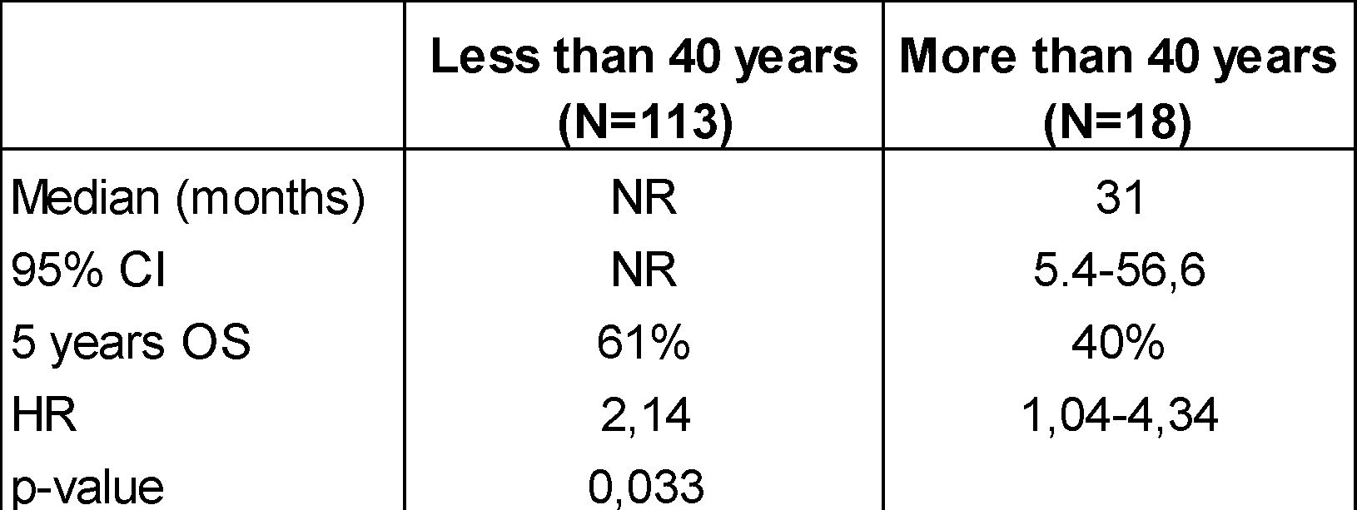
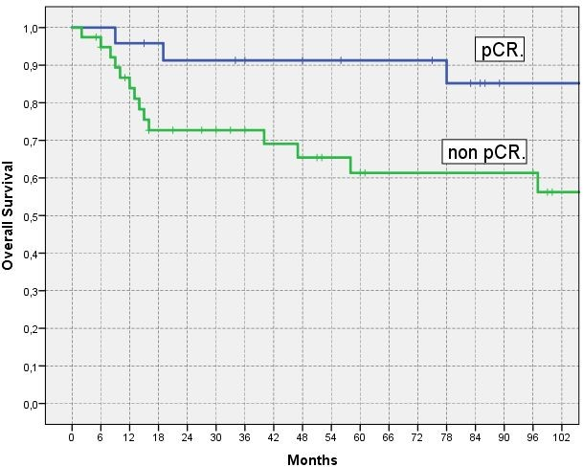
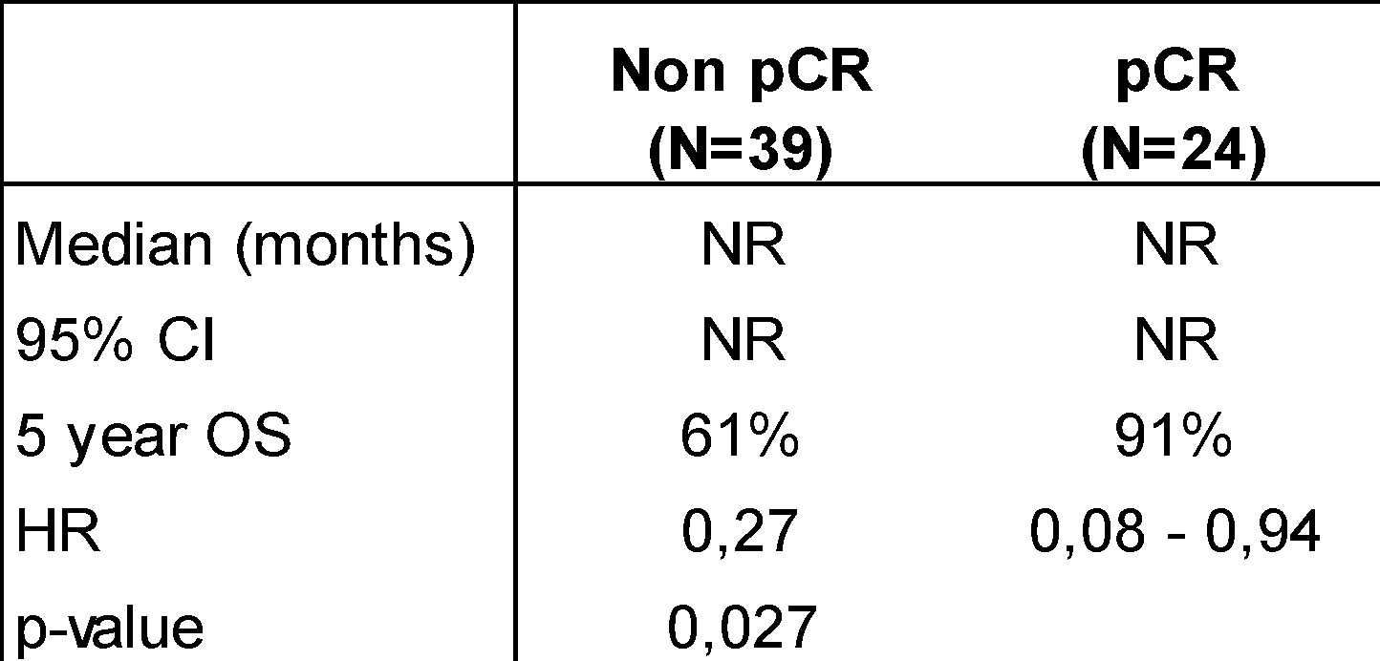
Encontro de Ciência e Inovação 2023
Avaliação do padrão de tratamento de Sarcoma de Ewing em pacientes adultos: estudo retrospectivo, unicêntrico
Autores: Aruquipa M. P.; Mello C.A.
INTRODUÇÃO
Os Tumores da Família Ewing (TFE) são considerados um grupo heterogêneo de tumores sólidos, que afeta principalmente crianças e adolescentes. Existe uma baixa porcentagem de pacientes adultos nos estudos clínicos e poucos dados de sarcomas na população brasileira.
Caraterísticas da População SG conforme estadiamento inicial
RESULTADOS
Dos 131 pacientes incluídos no estudo, a mediana de idade foi de 25 anos (18-71 anos). Os locais mais frequentes foram Extremidades (50%) e Bacia (22%), sendo 91 tumores localizados (69%) e 40 metastáticos (31%), com origem extra-óssea 25%. Tamanho>8cm foram 55%. No tratamento local: 69% realizou cirurgia e 20% radioterapia definitiva. A radioterapia adjuvante foi usada em 21%. SG em 5 anos foi 70% para doença localizada e 32% para metastática (59% na população total). Pacientes > 40 anos receberam uma mediana de 7 ciclos de quimioterapia, 50% menos de tratamento sistêmico, com uma SG em 5 anos de 61% para <40 anos contra 40% para
>40 anos. Os fatores prognósticos com significância para SG na análise univariada foram: idade >40 anos, tamanho>8 cm, resposta patológica completa (Huvos 4) e a presença de metástase no diagnóstico. No entanto, após análise multivariada pelo método Cox somente ficaram como fatores independentes a presença de metástase no diagnóstico e a resposta patológica completa
Número de ciclos de quimioterapia
Genero Masculino Feminino | 82 (63%) 49 (37%)
Idade
Mediana (anos) | 25 (18-71)
18-30 anos | 91 (69%)
31-40 anos | 22 (17%)
41-50 anos | 11 (8%)
> 50 anos | 7 (6%)
Origem
Ossea | 98 (75%)
Extra-ossea | 33 (25%)
Local do primário
Cabeça e Pescoço | 9 (7%)
Parede toraco-abdominal | 16 (12%)
Retroperitonio | 14 (11%)
Coluna | 10 (8%)
Extremidade Superior | 11 (8%)
Extremidade Inferior | 39 (30%)
Pelve | 29 (22%)
SNC (intracranial) | 3 (2%)
Tamanho do primário
> 8 cm | 72 (55%)
< 8 cm | 59 (45%)
Extensão (Estadio)
Doença Localizada | 91 (69%)
Doença Metastática | 40 (31%)
Local da metástase
Pulmonar | 29 (72%)
Extrapulmonar | 11 (28%)
Tipo de terapia local
Cirurgia | 63 (48%)
Radioterapia | 26 (20%)
Cirurgia + Radioterapia | 28 (21%)
Sem terapia local | 14 (11%)
Motivo para não operar
Rejeição de amputação | 18 (45%)
Localização inoperável | 9 (22%)
Metástases sintomáticas | 13 (33%)
OBJETIVO
Avaliar a Sobrevida Global (SG) de pacientes adultos (> 18 anos) com TFE em um centro de referência de sarcoma. Além de fatores prognósticos relacionados.
MÉTODOS
A data foi anonimamente coletada dos pacientes > 18 anos com TFE (localizados ou metastáticos) tratados em nosso Centro de Referência de Sarcomas entre 1991 a 2021. Variáveis clínicas e demográficas foram obtidas: sexo, idade, tamanho e localização do tumor primário e das metástases (se presentes), tipo de tratamento local e sistêmico, e resposta patológica. A análise de sobrevida foi feita usando o método de Kaplan-Meier, comparando com o teste log-rank. Da mesma forma, a análise uni e multivariada foi realizada pelo método de Cox. O aplicativo estatístico utilizado foi o "IBM SPSS Statistics versão 24"
SG conforme idade no diagnóstico
Idade | Ciclos de Quimioterapi
 | Média | Mediana
População total (N=131) | 10,2 | 11
18-30 anos (N=91) | 10,8 | 12
31-40 anos (N=22) | 10.7 | 12
41-50 anos (N=11) | 7 | 4
51 ou mais anos (N=7) | 6 | 6
Análise uni e multivariada para SG
Variable | HR | 95%CI | p-value | HR | 95%CI | p-value
Sex Masculine | 1,03 | 0,59-1,82 | 0,908
Age more than 40 years | 2,14 | 1,04-4,34 | 0,033 | 2,60 | 0,79-8,54 | 0,115
Extra-bone origin | 0,61 | 0,33-1,11 | 0,099
Pelvic location | 1,39 | 0,74-2,61 | 0,302
Size more than 8 cm | 1,81 | 1,03-3,13 | 0,034 | 0,81 | 0,28-2,35 | 0,700
Metastasis at diagnosis | 3,09 | 1,77-5,39 | 0,001 | 3,73 | 1,19-11,67 | 0,024
Extrapulmonary metástasis | 2,01 | 0,86-4,69 | 0,096
Surgery vs Definitive Radiotherapy | 0,83 | 0,39-1,72 | 0,617
Adjuvant Radiotherapy | 0,78 | 0,35-1,75 | 0,546
Use of Ifosfamide/etoposíde | 0,96 | 0,53-1,78 | 0,938
Pathological Major Response (>90%) | 0,044 | 0,14-1,01 | 0,044
Pathological Complete Response (100%) | 0,27 | 0,07-0,94 | 0,027 | 0,26 | 0,07-0,97 | 0,046
High dose chemo with Autologous SCT | 0,49 | 0,21-1,08 | 0,069
CONCLUSÃO
A SG 5 anos de pacientes >18 anos com TFE foi similar à observada em séries pediátricas, a idade somente foi significativa na análise univariada. Após os 40 anos os pacientes receberam 50% menos de quimioterapia. Como as variáveis significativas foram: metástase no diagnóstico e resposta patológica completa, infere-se que pacientes adultos poderiam conseguir os mesmos desfechos que pediátricos caso consigam ter o suporte adequado para realizar o tratamento multimodal.
Referências:
K. Fizazi, N. Dohollou, J. Blay et al., “Ewing’s family of tumors in adults: multivariate analysis of survival and long-term results of multimodality therapy in 182 patients,” Journal of Clinical Oncology, vol. 16, no. 12, pp. 3736–3743, 1998.
M.W. Verrill, I. R. Judson, C. L. Harmer, C. Fisher, J. M.Thomas, and E. Wiltshaw, “Ewing’s sarcoma and primitive neuroectoder-mal tumor in adults: are they different from Ewing’s sarcoma and primitive neuroectodermal tumor in children?” Journal of Clinical Oncology, vol. 15, no. 7, pp. 2611–2621, 1997.
H. E. Grier, M. D. Krailo, N. J. Tarbell et al., “Addition of ifosfamide and etoposide to standard chemotherapy for Ewing’s sarcoma and primitive neuroectodermal tumor of bone,” The New England Journal of Medicine, vol. 348, no. 8, pp. 694–701, 2003.
Ahmed, S. K., Robinson, S. I., Okuno, S. H., Rose, P. S., & Laack, N. N. (2013). Adult ewing sarcoma: survival and local control outcomes in 102 patients with localized disease. Sarcoma, 2013, 681425. https://doi.org/10.1155/2013/681425
Liu C, Rueten-Budde AJ, Ranft A, et al. Dynamic prediction of overall survival: a retrospective analysis on 979 patients with Ewing sarcoma from the German registry. BMJ Open 2020;10:e036376. doi:10.1136/bmjopen-2019-036376
SG conforme resposta patológica

